Slide 1
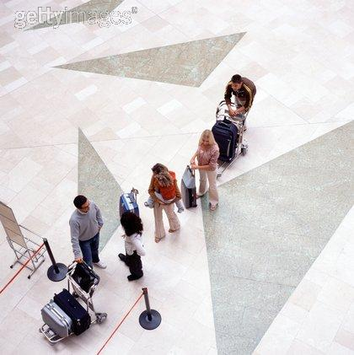
“ Uma moça estava a espera de seu vôo, na sala de embarque de um grande aeroporto.

Slide 2
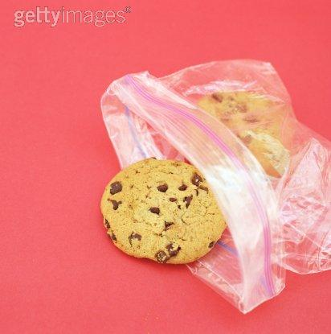
Como ela deveria esperar por muitas horas, resolveu comprar um livro para passar o tempo. Comprou, também, um pacote de biscoitos.

Slide 3

Sentou-se numa poltrona, na sala Vip do aeroporto, para que pudesse descansar e ler em paz.

Slide 4
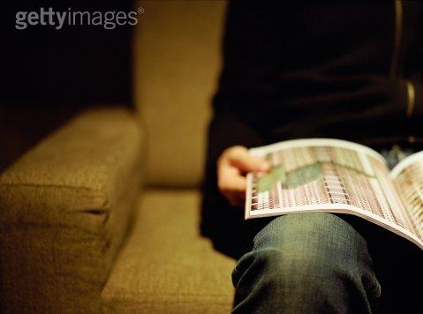
Ao lado da poltrona onde estava o saco de biscoitos sentou-se um homem, que abriu uma revista e começou a ler.

Slide 5
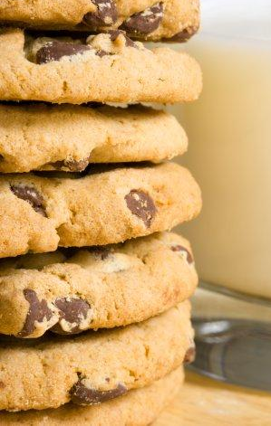
Quando ela pegou
o primeiro biscoito,
o homem também pegou um.
Sentiu-se indignada mas não disse nada.
Apenas pensou:
“Mas que cara de pau! Se eu estivesse
mais disposta
lhe daria um soco
no olho para que ele nunca mais esquecesse
desse
atrevimento!”

Slide 6
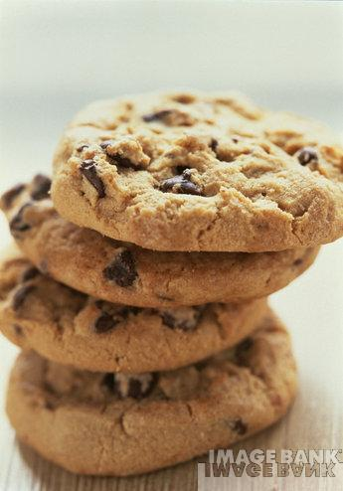
A cada biscoito que ela pegava, o homem também pegava um. Aquilo foi deixando-a indignada, mas não conseguia reagir.

Slide 7
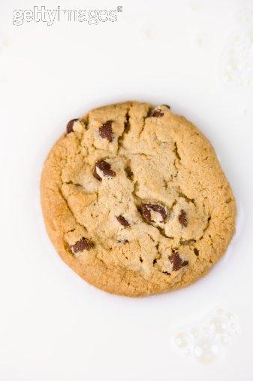
Quando restava apenas um biscoito, ela pensou:
“ah... o que esse abusado vai fazer agora?”
Então, o homem dividiu o último biscoito ao meio, deixando a outra metade para ela.

Slide 8
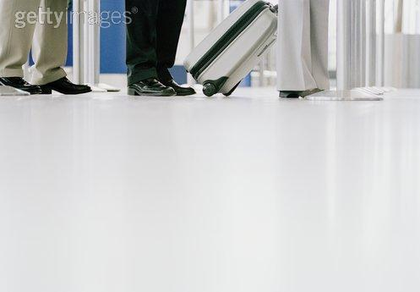
Ah! Aquilo era demais!
Ela estava bufando de raiva!
Então, ela pegou seu livro,
pegou suas coisas e
se dirigiu ao
local de embarque.

Slide 9
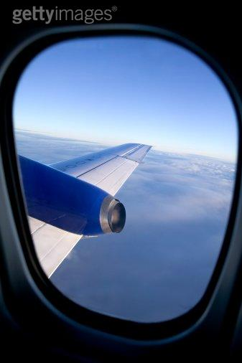
Quando ela sentou-se confortavelmente numa poltrona,
já no interior do avião, olhou para dentro da bolsa para pegar seus óculos e, para sua surpresa, seu pacote de biscoitos estava lá,
ainda intacto, fechadinho!

Slide 10
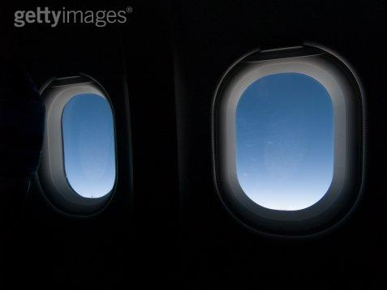
Ela sentiu tanta vergonha! Percebeu então que a errada era ela...
Ela havia se esquecido que seus biscoitos estavam guardados em sua bolsa.

Slide 11

O homem havia dividido os biscoitos dele sem se sentir indignado, nervoso ou revoltado.

Slide 12
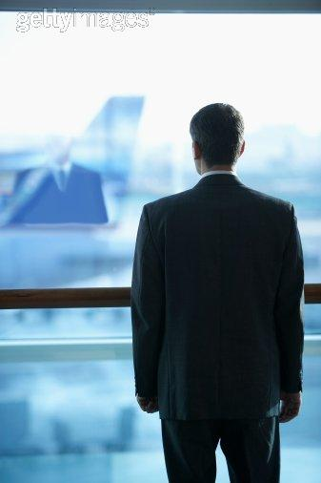
Enquanto ela tinha ficado muito transtornada, pensando estar dividindo o biscoito dela
com ele.
E já não havia mais tempo para se explicar...
nem pedir desculpas!”

Slide 13
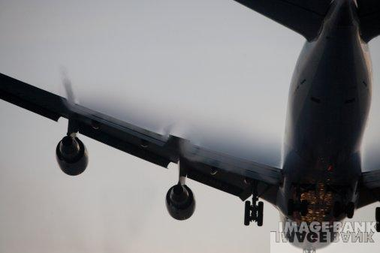
Existem 4 coisas que não se recuperam...

Slide 14
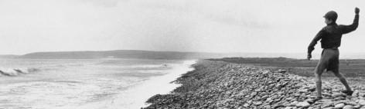
a pedra...
...depois de atirada!

Slide 15

a palavra...
...depois de proferida!

Slide 16

A ocasião...
...depois de perdida!

Slide 17
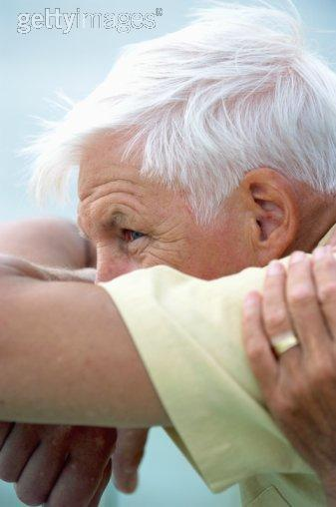
O tempo...
...depois de passado!

Slide 18
slides
Imagens: gettyimages

